Slide 1
La protection des données à caractère personnel dans l’ENSEIGNEMENT SUPéRIEUR

Slide 2
Sommaire
1. Ne collectez que les données vraiment nécessaires pour atteindre votre objectif 2. Soyez transparents 3. La gestion des droits des personnes concernées 4. Fixez les durées de conservation 5. Sécurisez les données et identifiez les risques 6. Inscrivez la mise en conformité dans une démarche continue

Slide 3
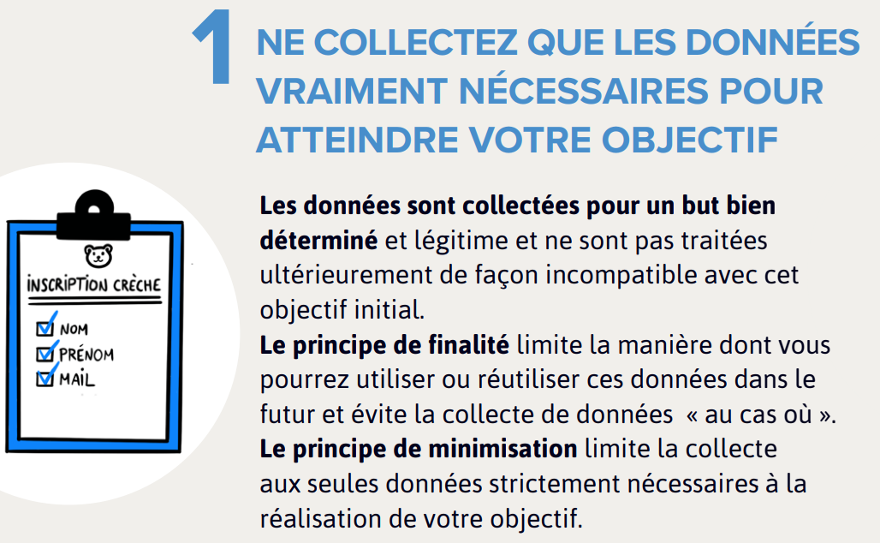
Ne collectez que les données vraiment nécessaires pour atteindre votre objectif (1)
Le principe de finalité
Les données doivent être collectées pour des finalités déterminées, explicites et légitimes et ne sont pas traitées ultérieurement de manière incompatible avec ces finalités (article 5.1.b du RGPD).
Exemples de bonnes questions à se poser pour définir une finalité
Quel est le but de mon traitement ? Je veux réaliser une enquête statistique sur l’insertion professionnelle des diplômés.
Ce traitement est-il légitime au regard de mes missions ? Oui, l’article L. 612-1 du code de l’éducation le prévoit.
Source : publication de la CNIL intitulée « adopter les six bons réflexes »

Slide 4
Ne collectez que les données vraiment nécessaires pour atteindre votre objectif (2)
Le principe de minimisation des données
Les données doivent être adéquates, pertinentes et non excessives au regard des finalités pour lesquelles elles sont collectées (article 5.1.c du RGPD).
Exemples de bonnes questions à se poser :
De quelles données ai-je besoin pour réaliser mon objectif ? Pour gérer les emplois du temps des étudiants en situation de handicap, j’ai besoin des noms et prénoms des étudiants, des disciplines suivies et des heures de cours. Je n’ai pas besoin de collecter le numéro de sécurité sociale.
Une disposition législative ou réglementaire m’interdit-elle de collecter certaines données pour réaliser mon objectif ? Je ne peux pas utiliser le NIR pour identifier de manière unique les élèves dans le logiciel de gestion des emplois du temps. Un décret me l’interdit. Je dois trouver une alternative (par exemple, l’INE).
Source : publication de la CNIL intitulée « adopter les six bons réflexes »

Slide 5
Soyez transparent
Obligation d’information pour faciliter l’exercice des droits : les mentions d’information doivent être concises, transparentes, compréhensibles et aisément accessibles.
Exemples des questions à se poser :
Mes mentions d’information sont-elles suffisamment claires pour que les personnes concernées puissent comprendre les principales caractéristiques du traitement ? Non, le vocabulaire employé est trop technique et n’est pas adapté au public visé (étudiants).
Mes mentions d’information sont-elles suffisamment accessibles pour que les personnes concernées puissent en prendre connaissance ? Oui, elles sont affichées dans le hall d’entrée de l’université.
N’hésitez pas à faire relire vos mentions d’informations au service juridique et/ou le DPD de votre université en cas de besoin.
Source : publication de la CNIL intitulée « adopter les six bons réflexes »

Slide 6
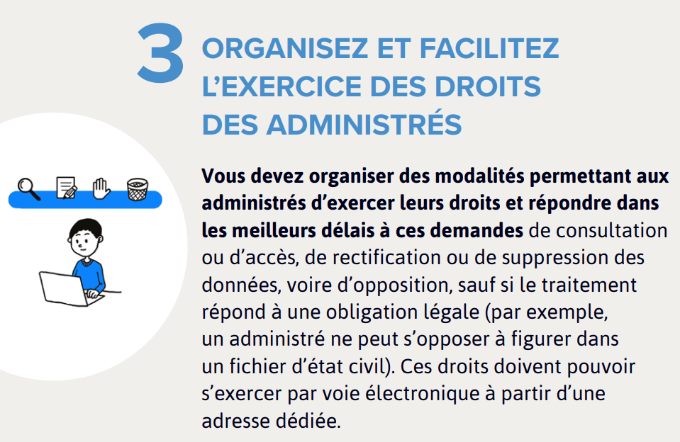
Organisez et facilitez l’exercice des droits des administrés
Délai de réponse : 1 mois en principe, 3 mois en cas de demandes complexes ou nombreuses.
Exemples de bonnes pratiques :
Preuve de l’identité du demandeur : exiger une copie de la pièce d’identité uniquement en cas de « doute raisonnable ».
Exercice des droits sur une adresse dédiée : au MENJ/MESR, au moins une boite fonctionnelle par RT pour les demandes de droits des personnes concernées.
Source : publication de la CNIL intitulée « adopter les six bons réflexes »

Slide 7
Fixez des durées de conservation
Les bonnes questions à se poser pour définir les durées de conservation des données à caractère personnel :
Existent-ils des textes sur lesquels m’appuyer pour définir cette finalité ?
Oui, certains textes établissent des durées de conservation des données. Elles peuvent être fixes, minimales ou maximales.
Voir par exemple : l’instruction de tri et de conservation pour les archives reçues et produites par les services et établissements concourant à l’éducation nationale (BOEN, 22/02/2005).
Comment fixer la durée de conservation des données en l’absence de texte ou lorsque ceux-ci m’accordent une marge de manœuvre ?
Je dois déterminer la durée de conservation des données à caractère personnel est déterminée en fonction de la finalité de chaque traitement (article 5.1.e du RGPD).
Source : publication de la CNIL intitulée « adopter les six bons réflexes »

Slide 8
Sécurisez les données et identifiez les risques
Exemples de bonnes pratiques en matière de sécurité
Mesures de sécurité techniques : pseudonymisation, chiffrement, cloisonnement.
Mesures de sécurité organisationnelles : sauvegardes, anti-virus, changement fréquent de mots de passe, etc.
Sous-traitance : exiger dans les marchés le respect de mesures de sécurité techniques et organisationnelles.
Ne pas hésiter à contacter au besoin la personne ou le service responsable de la sécurité dans votre université.
Source : publication de la CNIL intitulée « adopter les six bons réflexes »

Slide 9
Inscrivez la mise en conformité dans une démarche continue (1)
La nécessité d’inscrire sa mise en conformité dans une démarche continue
Le cadre juridique évolue : par exemple, annulation du Privacy Shield en 2020.
L’état de l’art en matière de sécurité également : par exemple, l’amélioration constante des protocoles de chiffrement (et des techniques de piratage).
Les caractéristiques du traitement aussi : extension du champ des personnes concernées, nouveaux destinataires, collecte de données supplémentaires, etc.
Source : publication de la CNIL intitulée « adopter les six bons réflexes »

Slide 10
Inscrivez la mise en conformité dans une démarche continue (2)
Des exemples de bonnes pratiques à mettre en place :
Mettre à jour la fiche-registre.
Informer les personnes concernées des nouvelles caractéristiques du traitement.
Réévaluer les mesures de sécurité mises en place et mettre à jour l’analyse d’impact relative à la protection des données (AIPD) le cas échéant.
Réaliser une analyse d’impact si elle est désormais nécessaire au regard des critères établis par la CNIL.
Solliciter son DPD et/ou son service juridique
Source : publication de la CNIL intitulée « adopter les six bons réflexes »

